Slide 1
GAMA Terminal
еще шаг к построению эффективной инфраструктуры
для управления активами
InfoStroy Ltd.

Slide 2



Slide 3

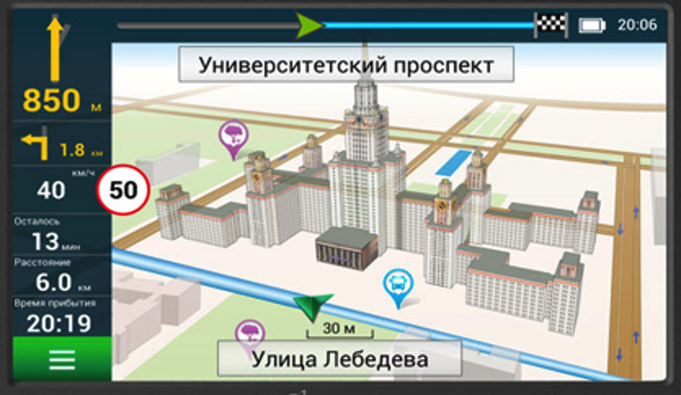
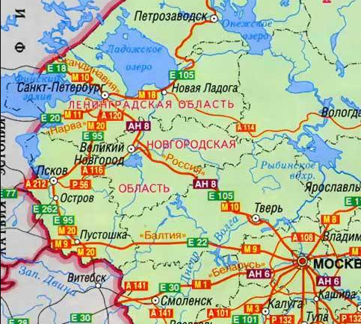
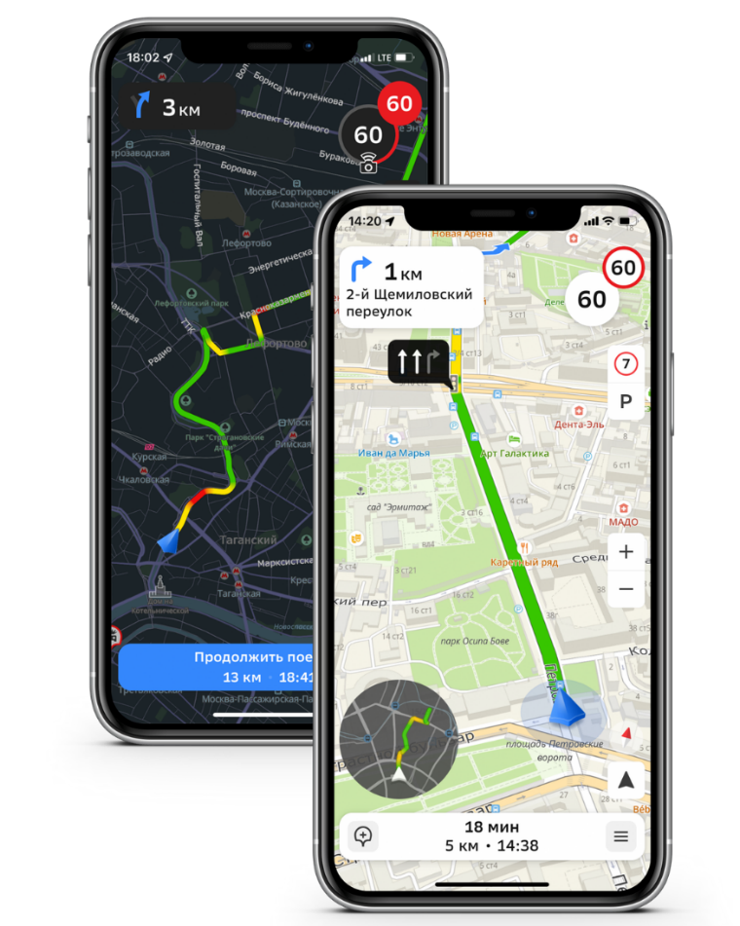

Slide 4
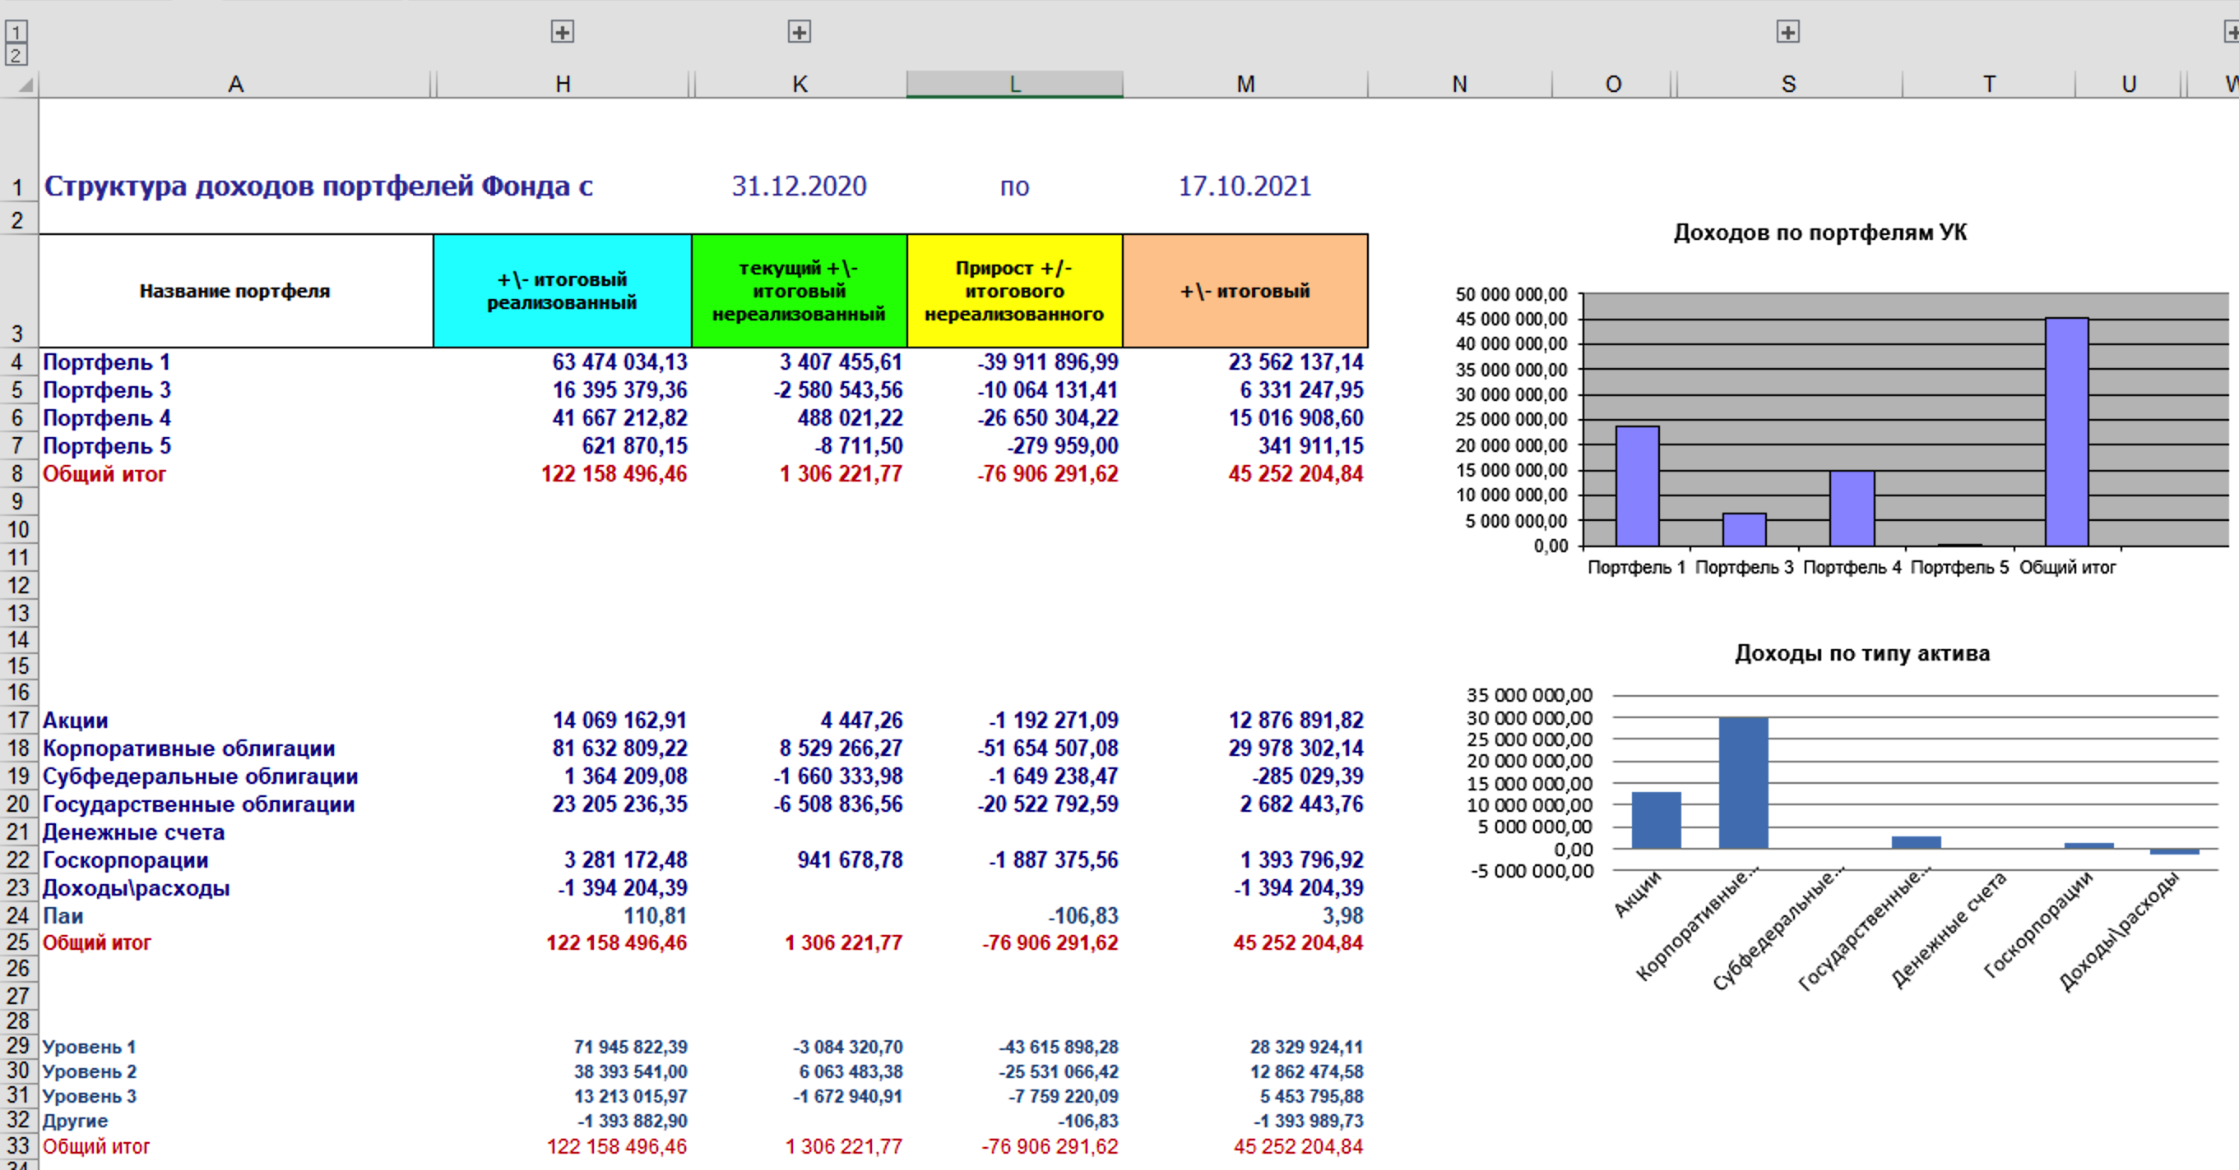
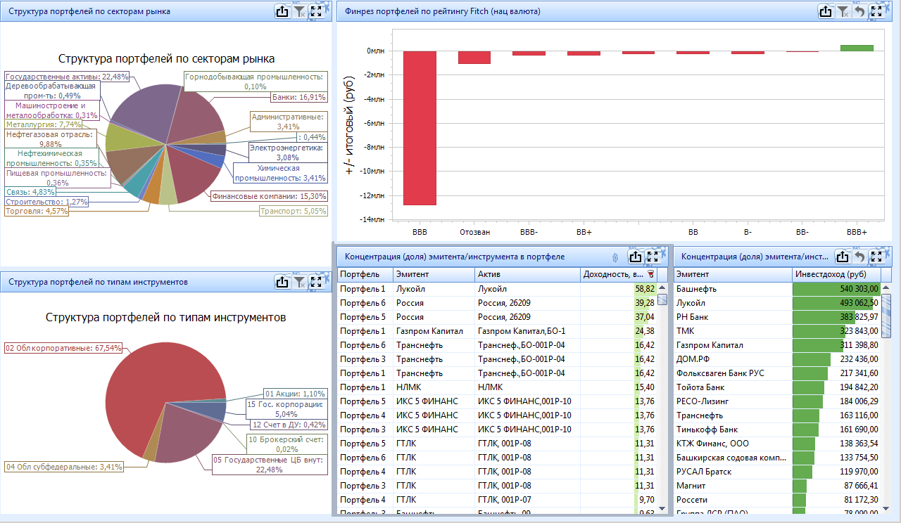

?

Slide 5

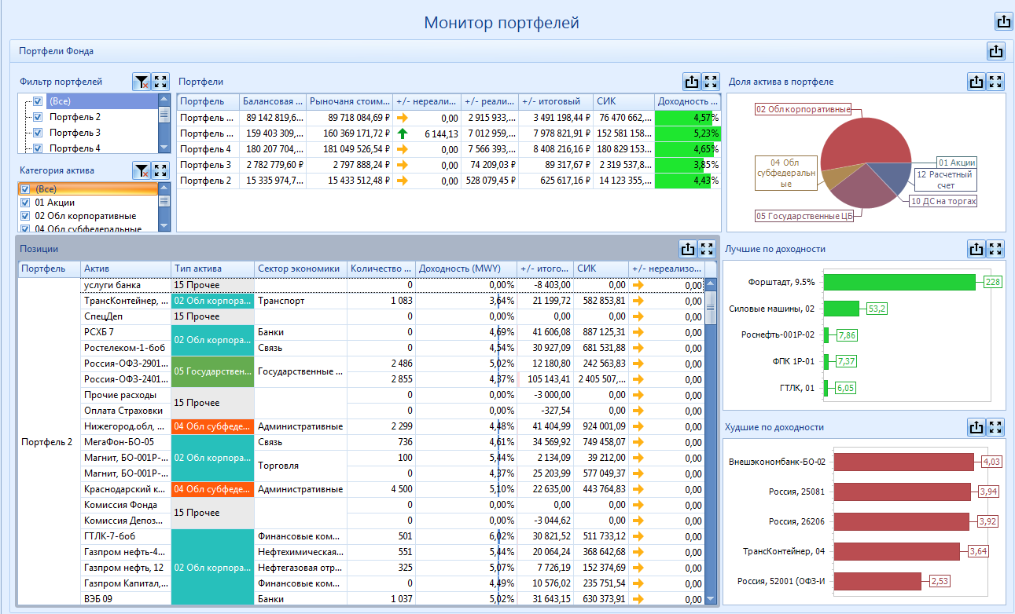
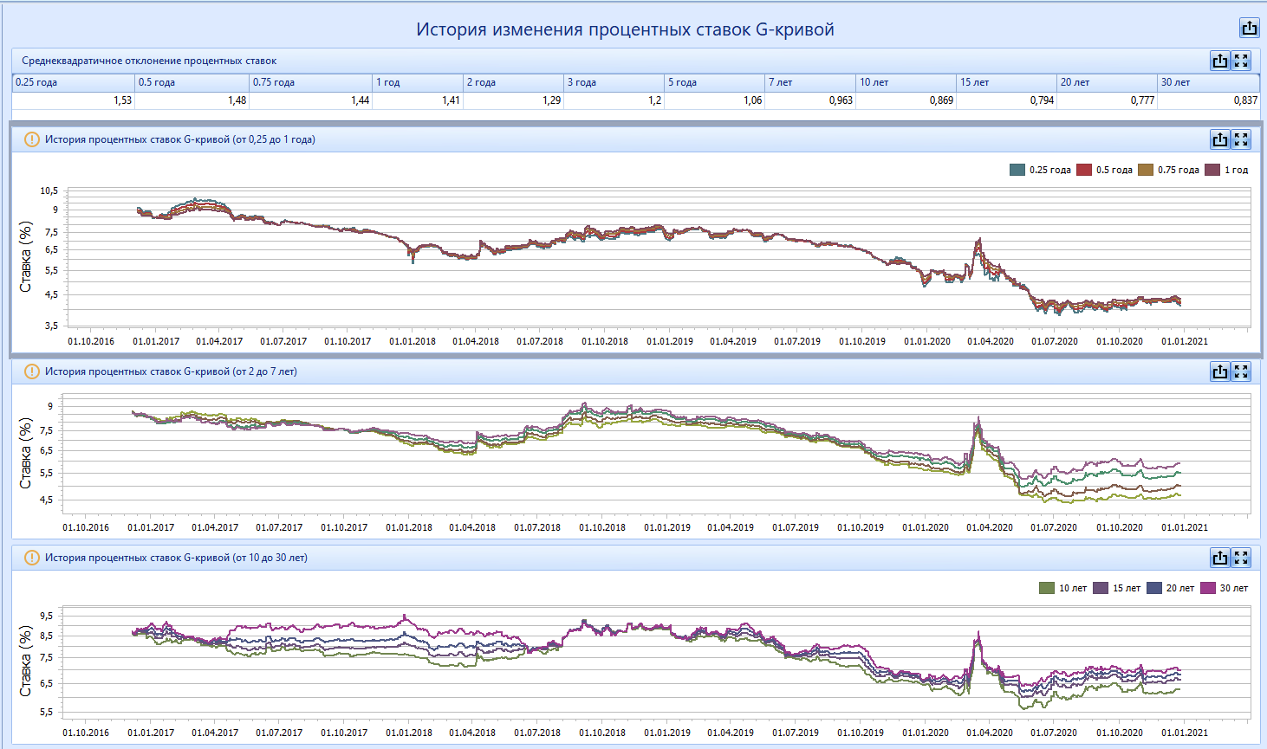
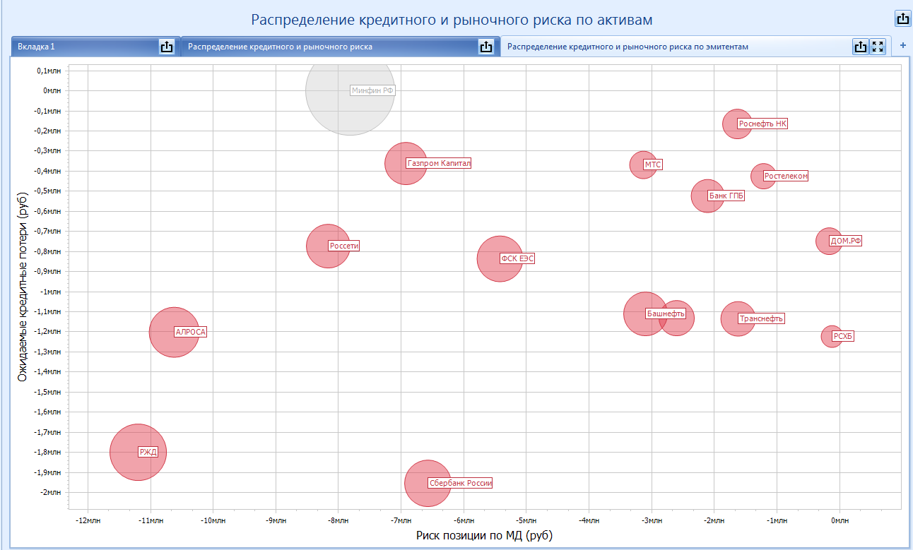
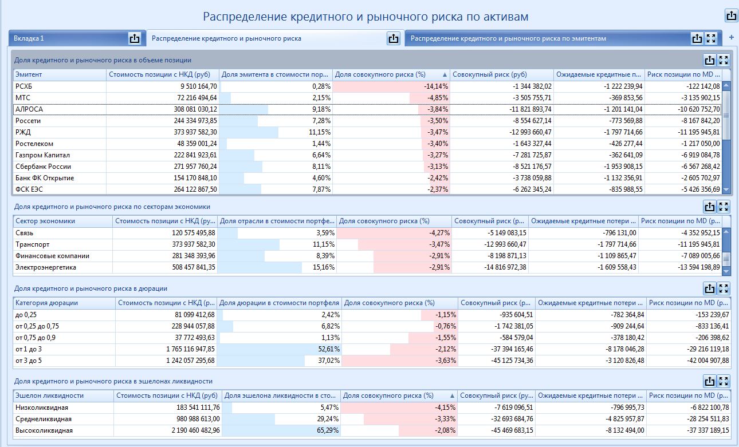
GAMA Terminal

Slide 6
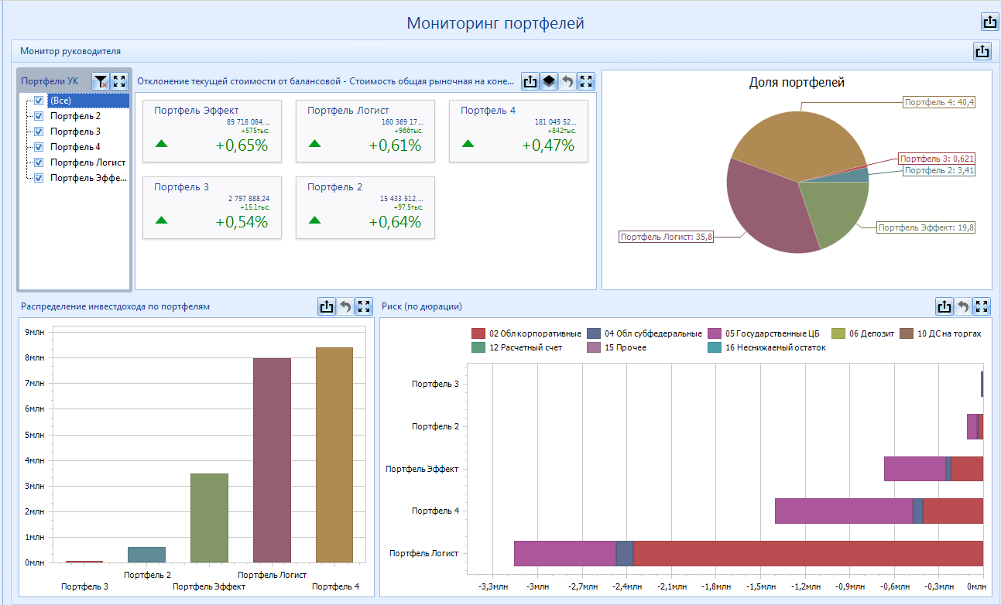
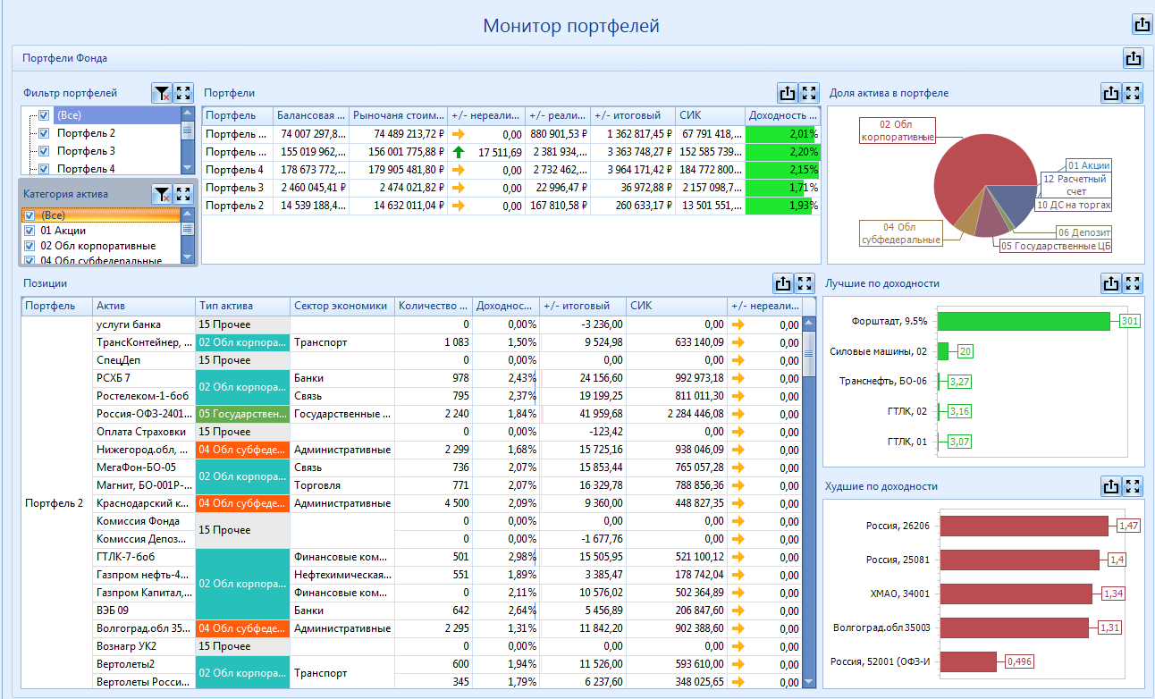
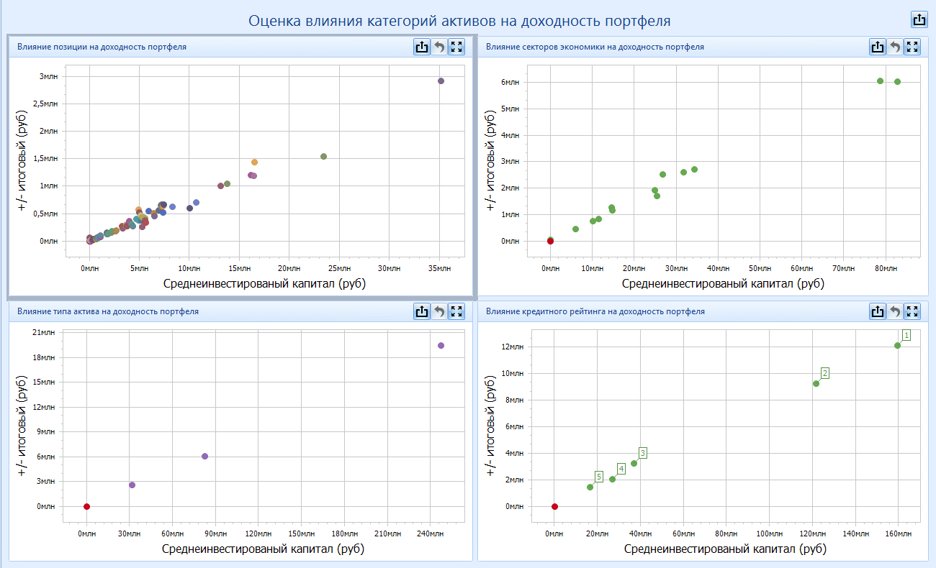
Мониторинг в реальном времени

Slide 7
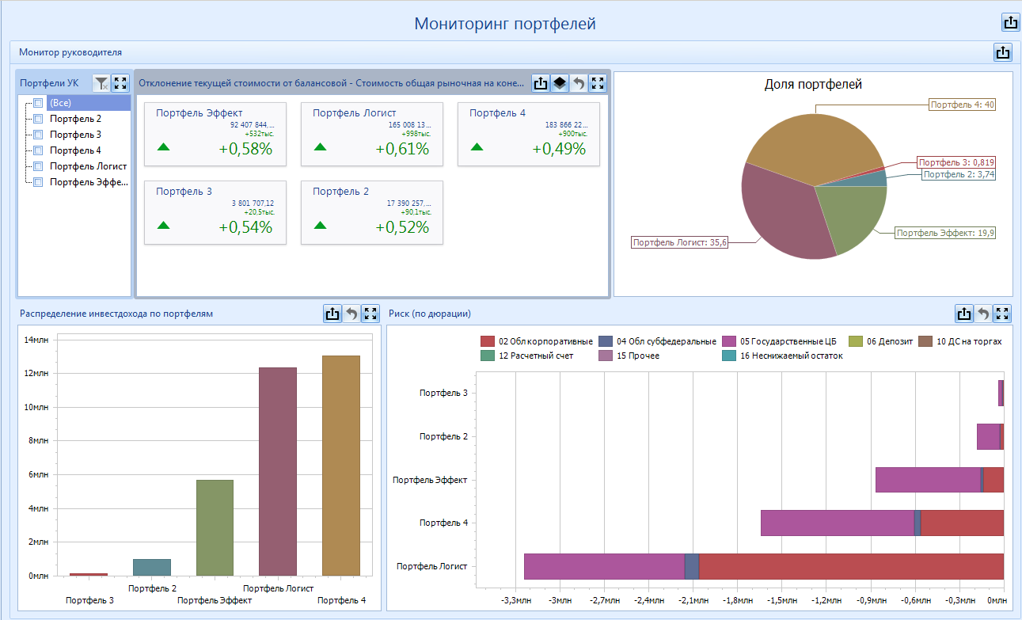
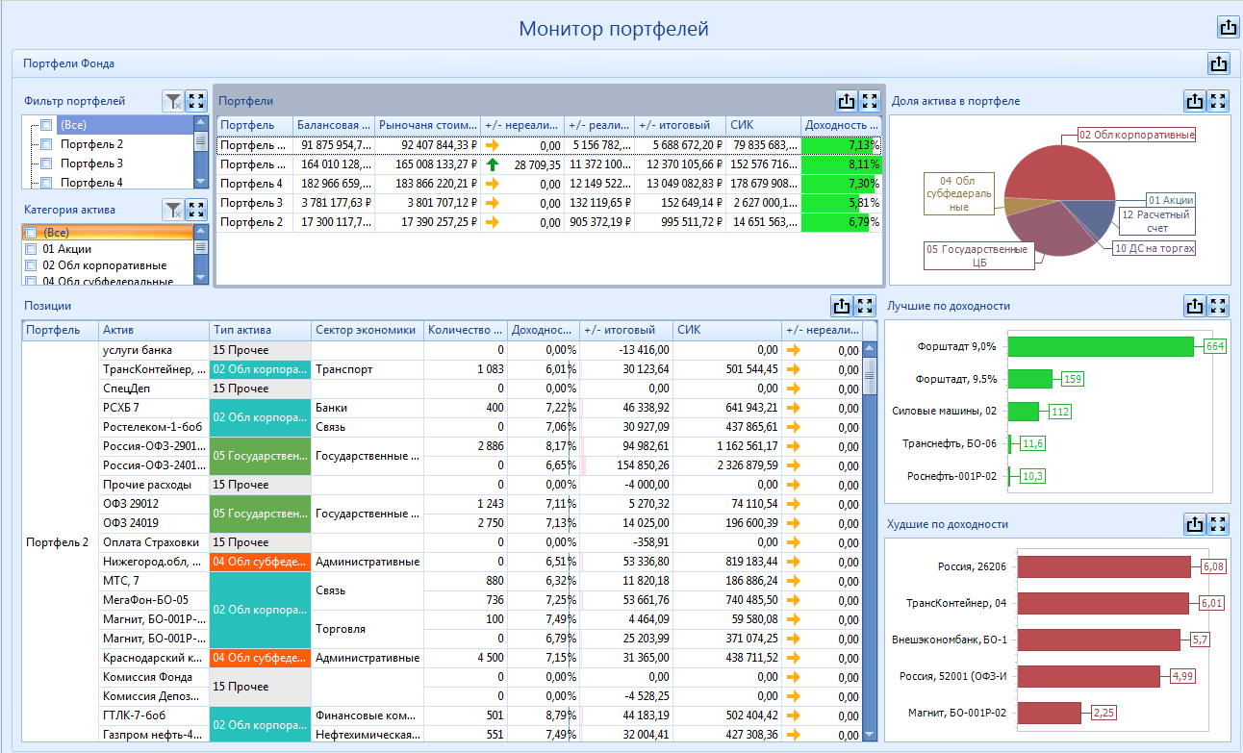
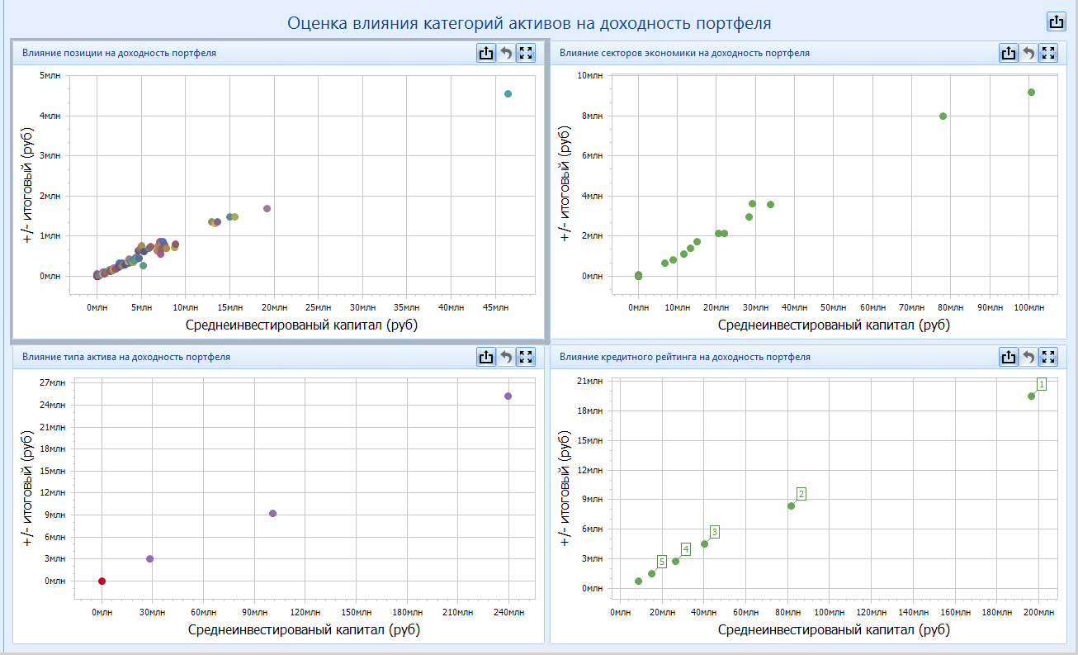
Мониторинг в реальном времени

Slide 8
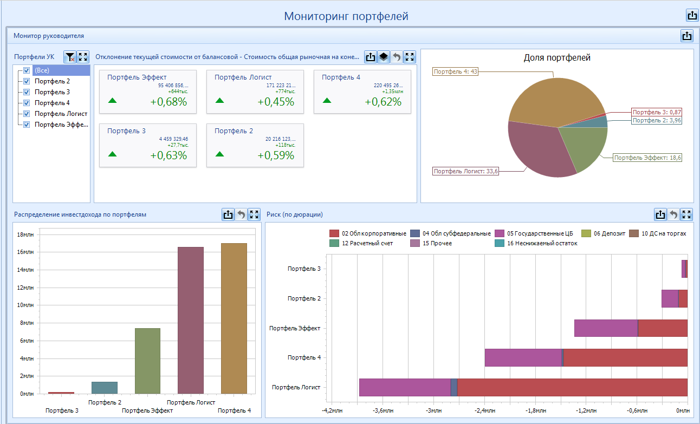
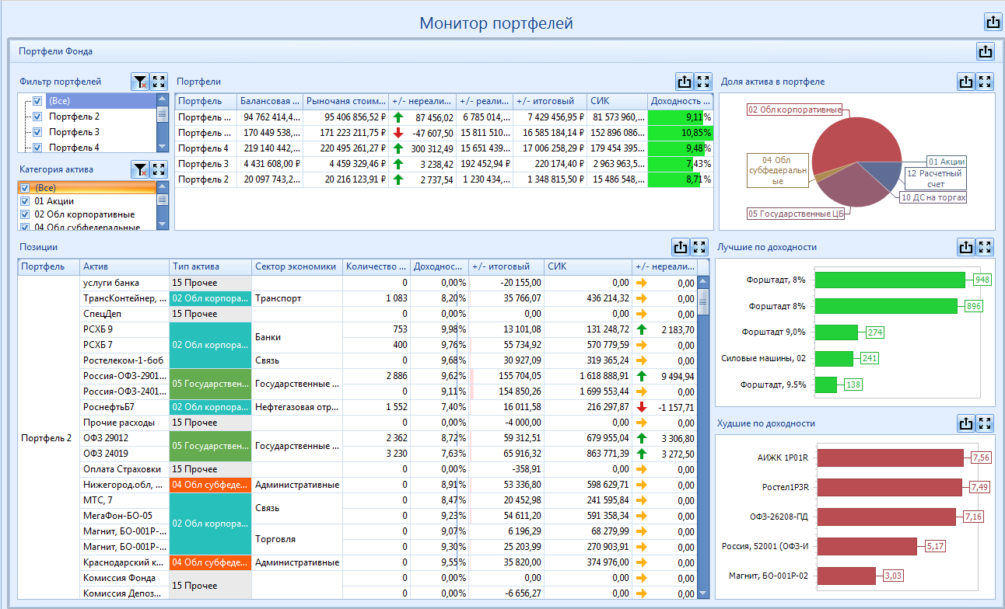
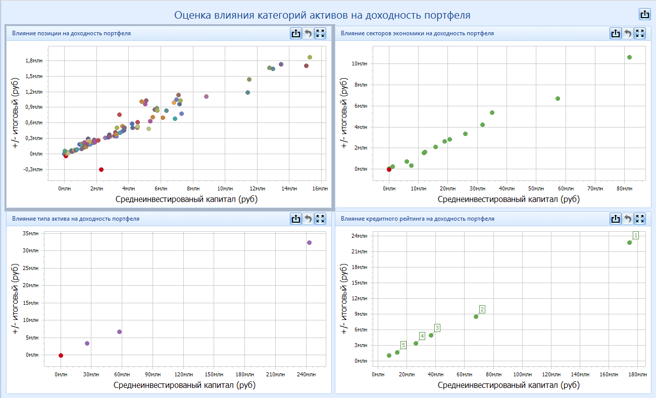
Мониторинг в реальном времени

Slide 9
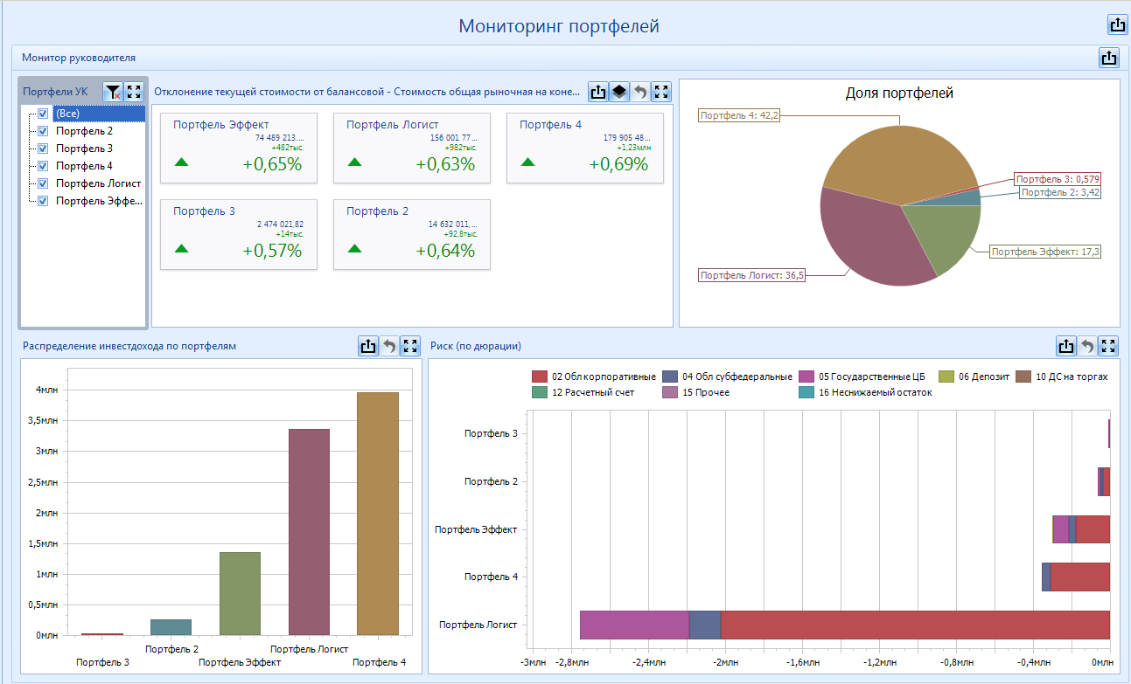
Мониторинг в реальном времени

Slide 10
Мониторинг в реальном времени

Slide 11
Мониторинг в реальном времени

Slide 12
Мониторинг в реальном времени

Slide 13
Мониторинг в реальном времени

Slide 14
Мониторинг в реальном времени

Slide 15
Мониторинг в реальном времени

Slide 16
Мониторинг в реальном времени

Slide 17
Мониторинг в реальном времени

Slide 18
Мониторинг в реальном времени

Slide 19
Мониторинг в реальном времени

Slide 20
Мониторинг в реальном времени

Slide 21
Мониторинг в реальном времени

Slide 22
Мониторинг в реальном времени

Slide 23
Мониторинг в реальном времени

Slide 24
ПОЧЕМУ GAMA Terminal?

Slide 25
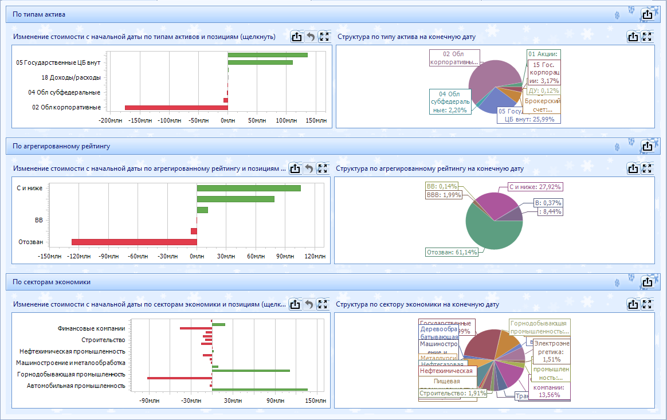
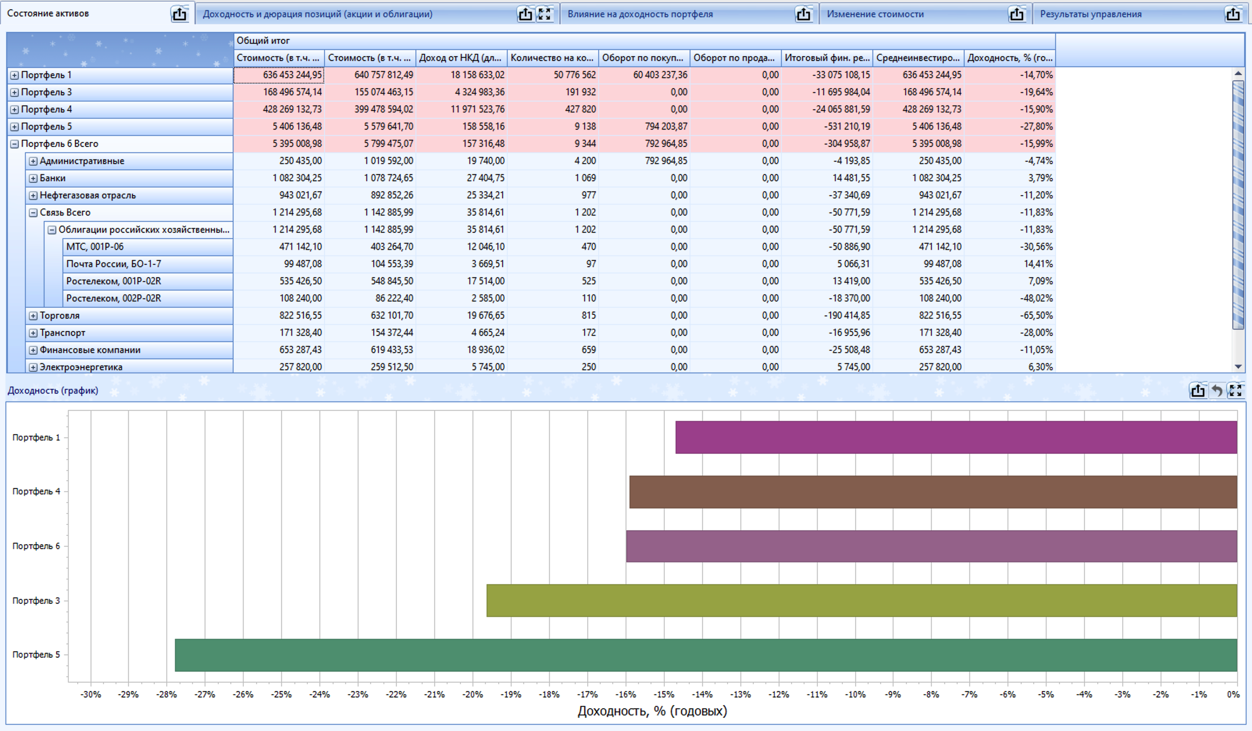
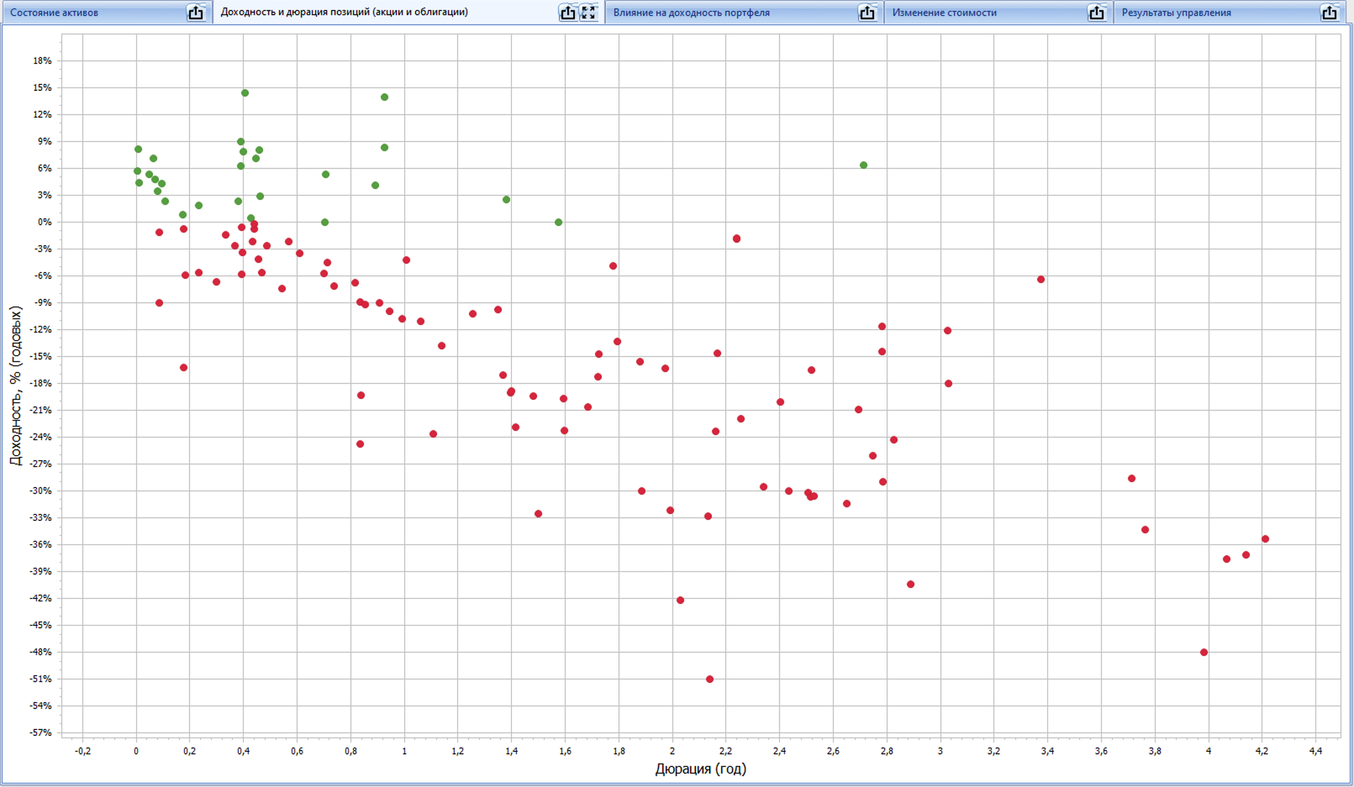
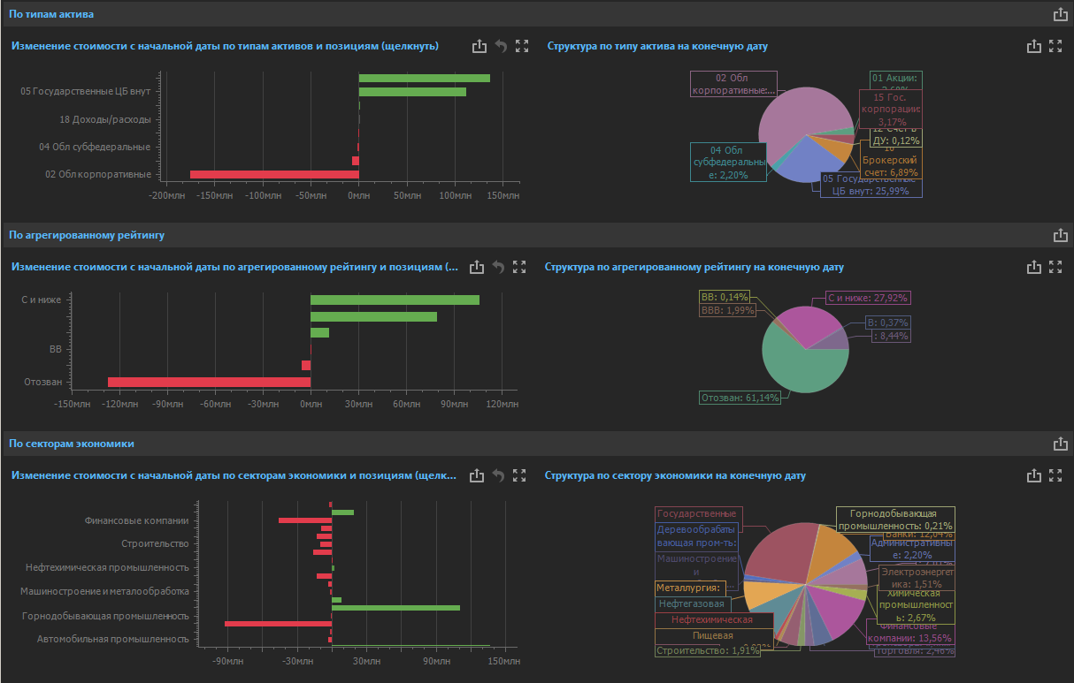
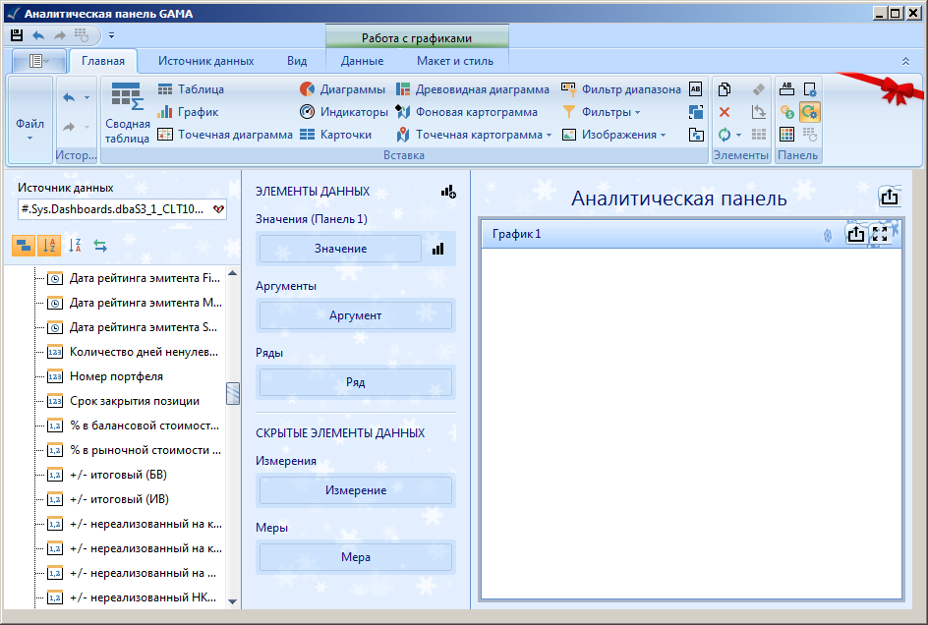
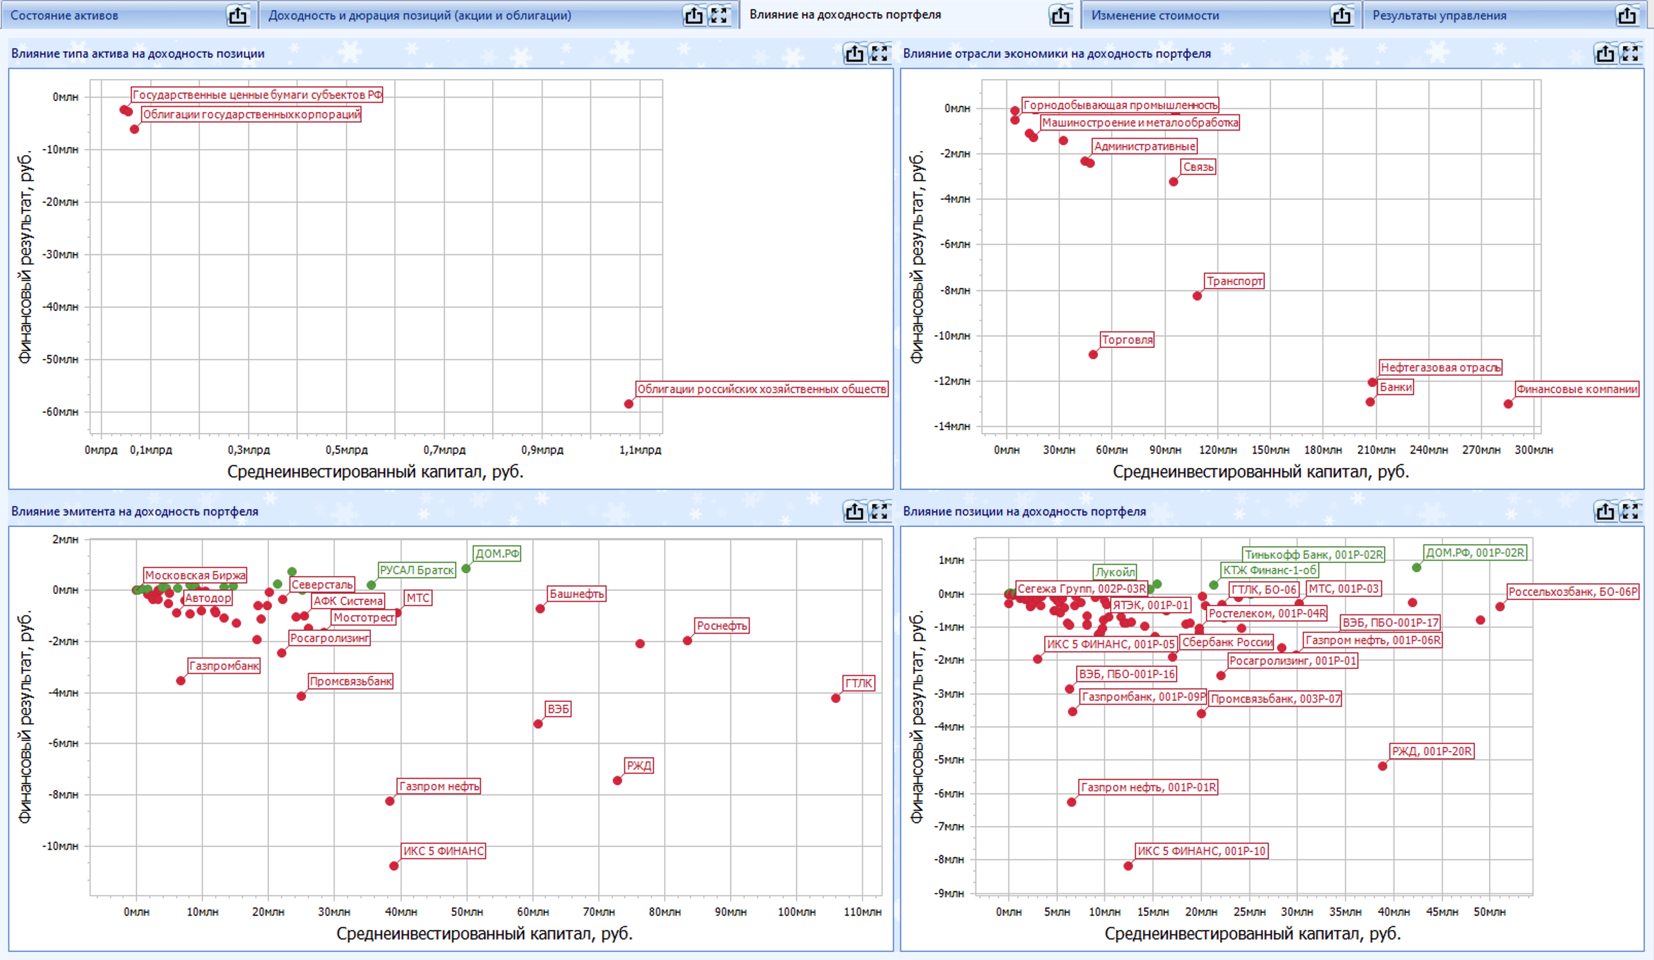
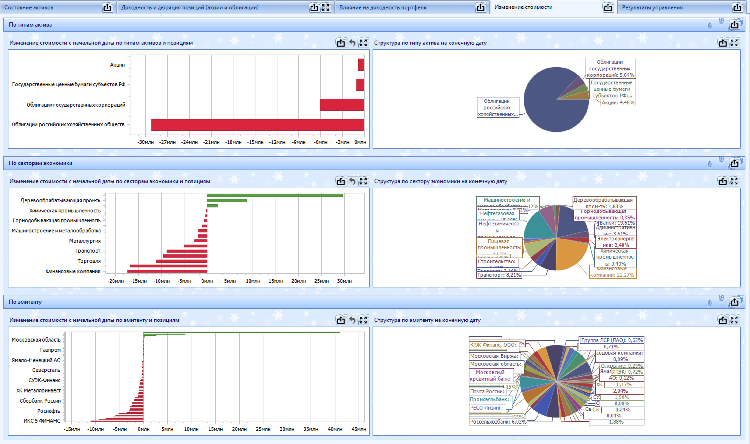
GAMA Terminal – это Конструктор

Slide 26
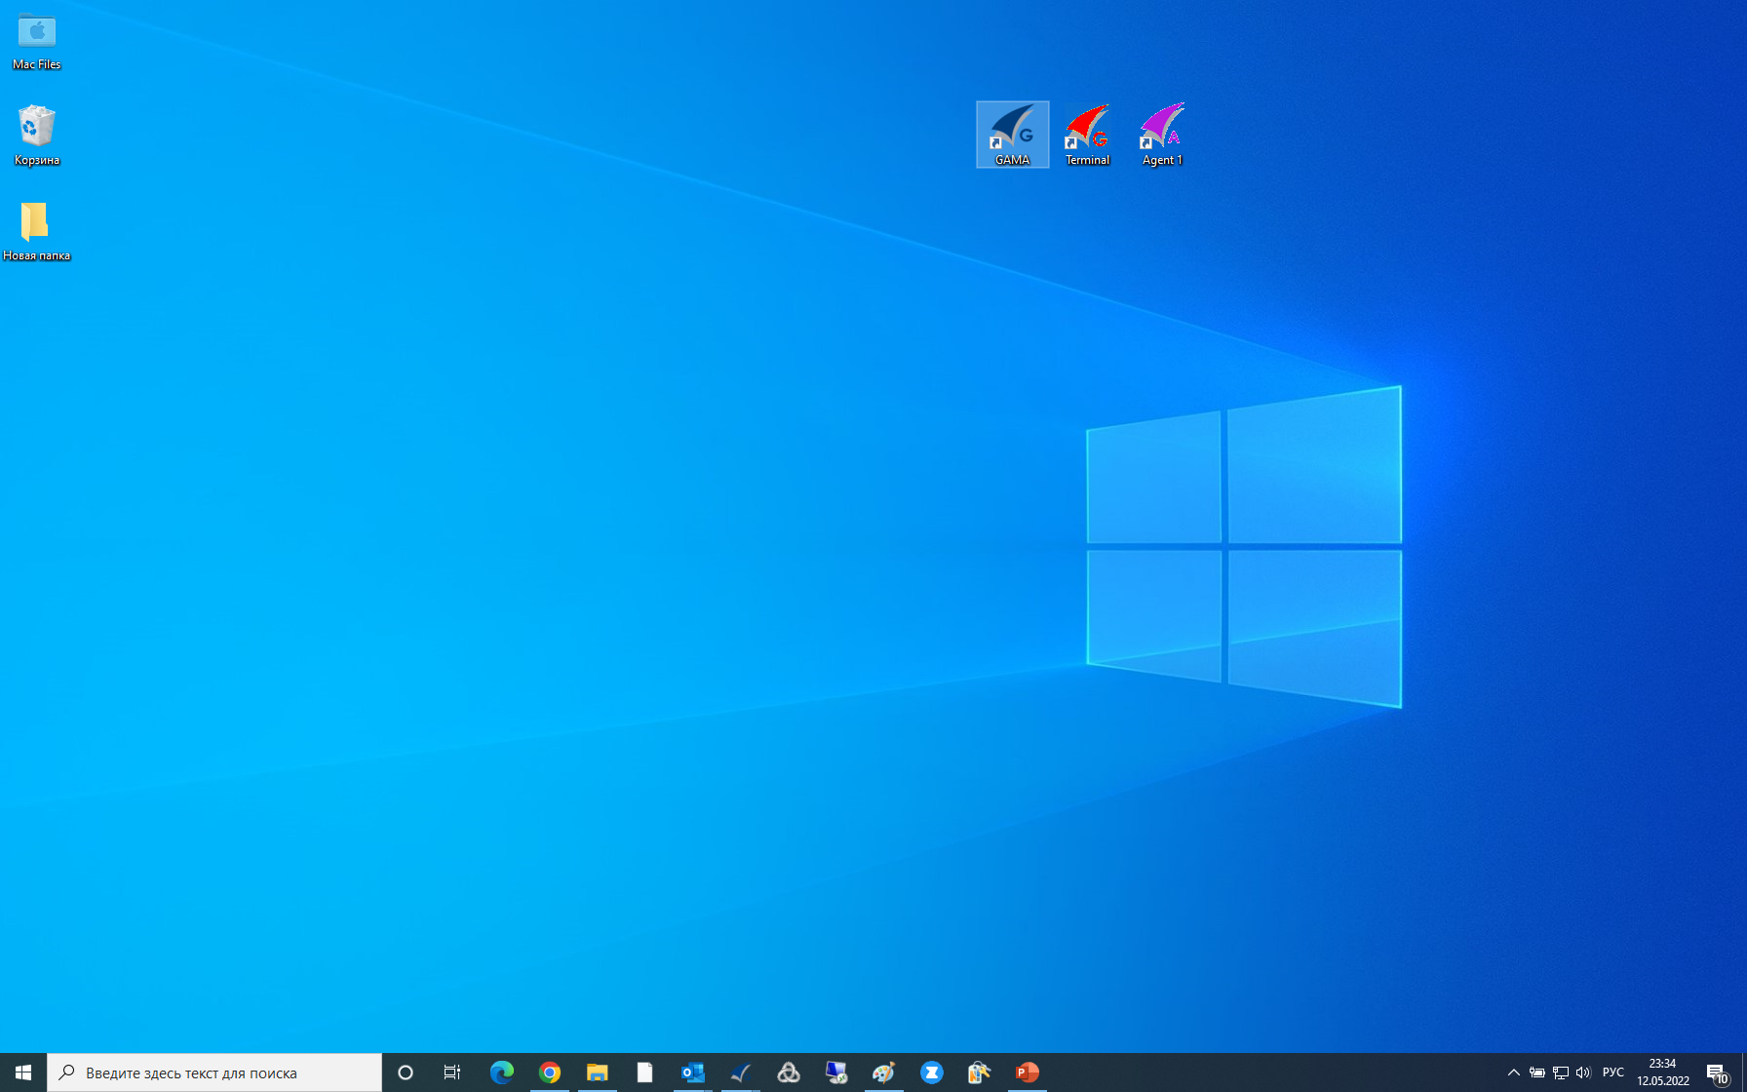
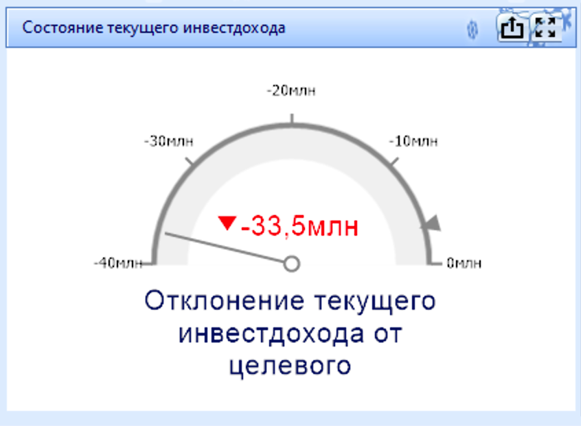
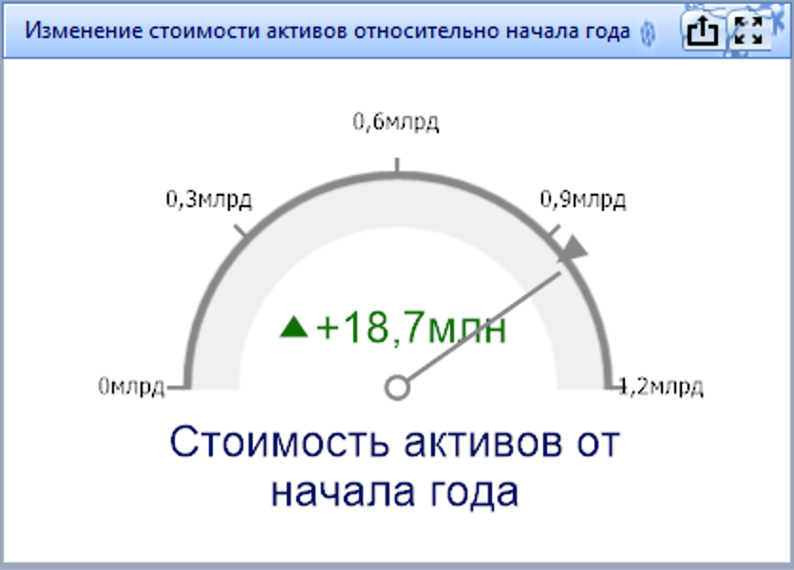

Slide 27



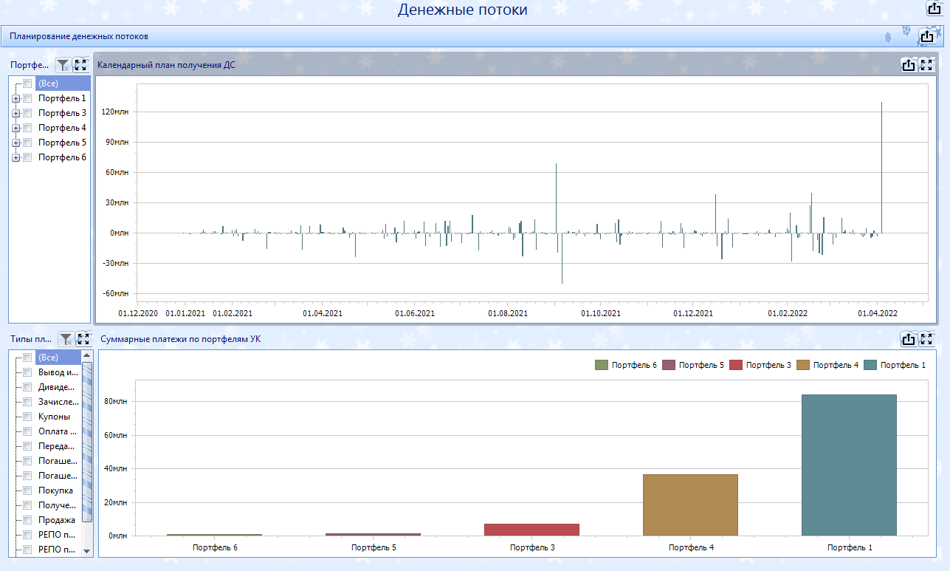
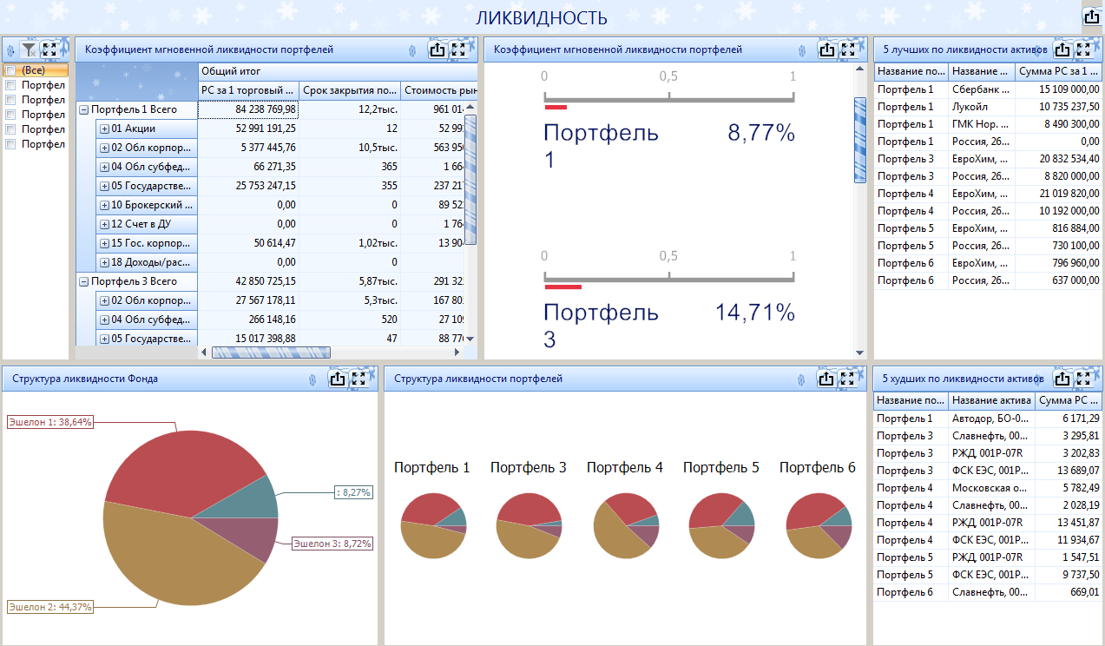
GAMA Terminal – это Мониторинг всей компании
Инвестиции
Риски
Актуарий
Бухгалтерия

Slide 28

GAMA Terminal – это Мониторинг всей компании
Инвестиции
Риски
Актуарий
Бухгалтерия

Slide 29

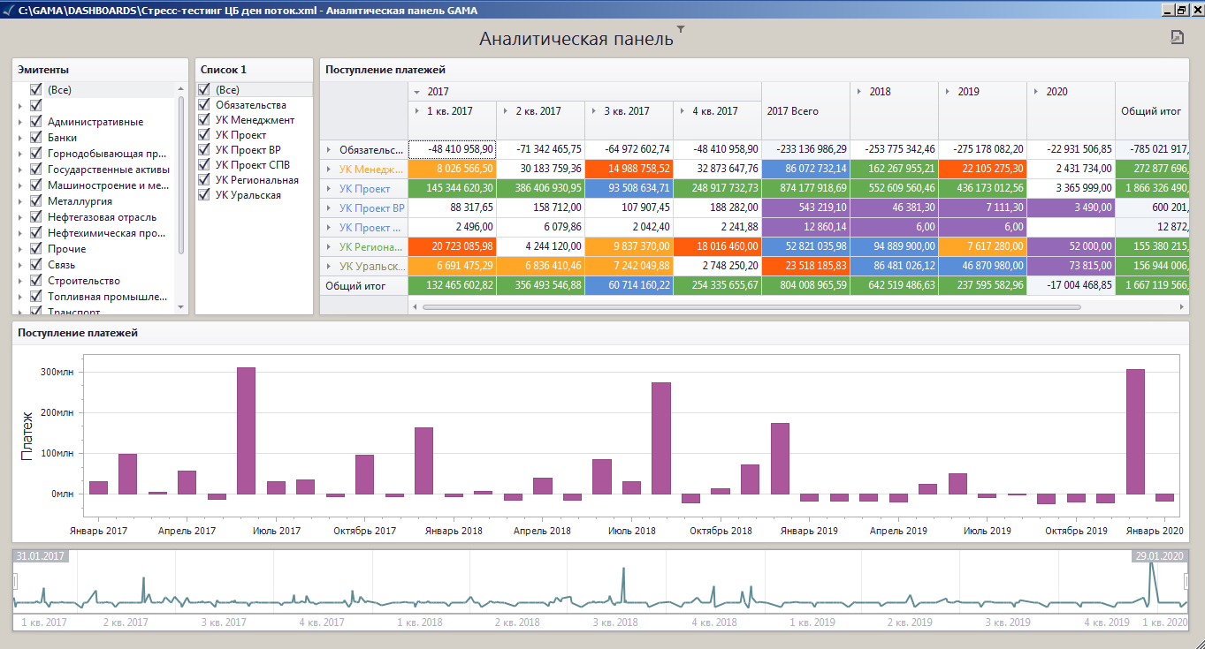
Платежи от активов
(от Управления активами)
Платежи по обязательствам (от Актуария)

Slide 30




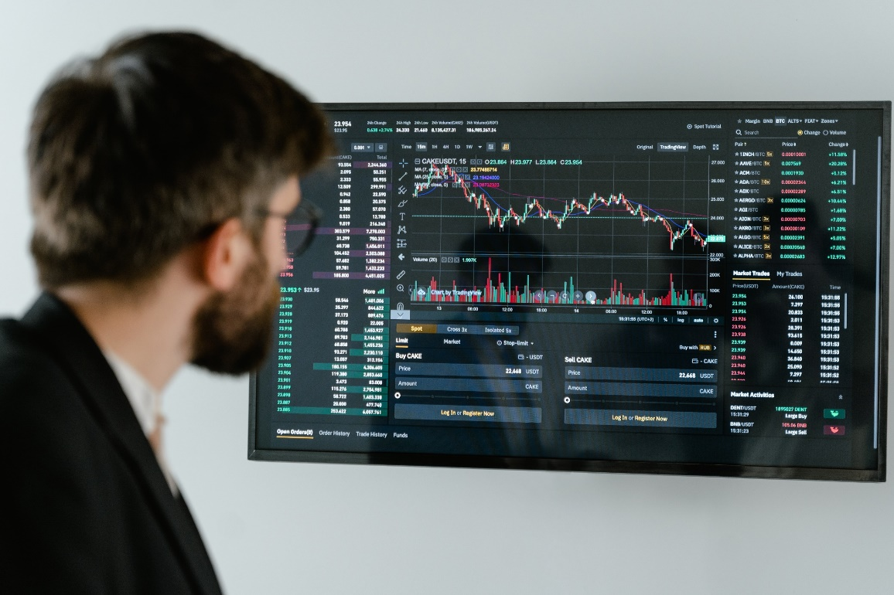
GAMA Terminal – обширное применение

Slide 31
Экономика проекта GAMA
Затраты на лицензию
GAMA
хранение данных и калькуляция портфелей
Экономия
GAMA Terminal
отображение рынка и портфелей
в реальном времени
GAMA Market Agent
обновление рыночных данных
GAMA Agent
автоматизация
рутинных операций

Slide 32

GAMA
Вы умеете инвестировать,
мы умеем считать.
www.infostroy.ru

